Slide 1
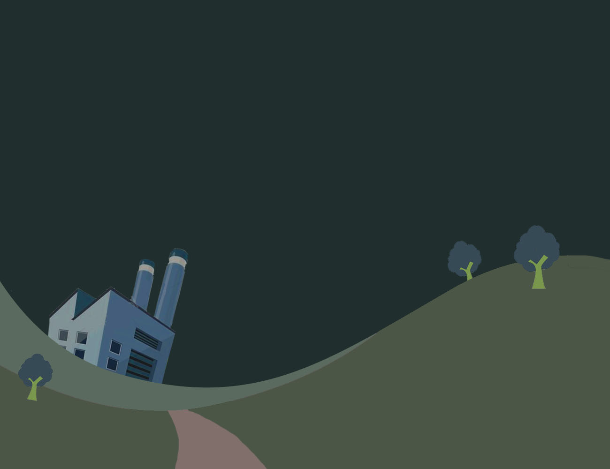
CORRUPT LAP
2016180047 권 다현
2016180053 성 선미
2015184013 서 채원
그래픽
클라이언트
클라이언트

Slide 2
I N D E X
1. 세계관
2. 게임 소개
3. 게임 컨셉
4. 게임 조작법
5. 월드맵
6. 게임특징
7. 게임플레이
8. 게임 UI
9. 몬스터 소개
10. 스테이지 디자인
11. 작업 일정
12. 연구 목적
13. 타 게임과의 차별성
14. 기술적요소

Slide 3
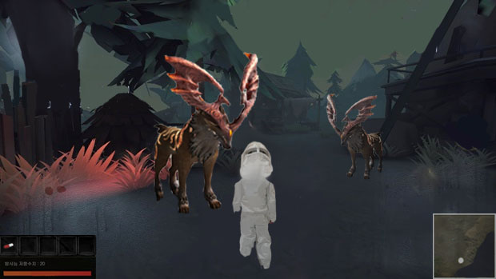
세계관
유전자 조작 프로젝트를 막아라!
방사능에 피폭된 연구소장, 목적이 타락한 연구를 시작하고
그로 인해 고통받고 있는 실험체들을 구하고 프로젝트를 중단시키자.
Notes:
방사능으로 유전자를 변형시켜 슈퍼생물을 만드는 연구소의 연구원이던 주인공은 어느 순간 실험체로 쓰인 동물들이 사라지는걸 발견하고
이상하게 여기던 도중 연구소 근처에서 잘 알려지지 않은 지역에서
미쳐 날뛰고 있는 실험체들을 발견한다. 주인공은 충격을 받아 동물들을 구하고 프로젝트를 중단시킬 방법을 찾아 프로젝트를 끝내려 하는데…

Slide 4





게임 소개
개발환경
PhotoShop
장르 : 삼인칭 백뷰 액션 게임
인원 : 싱글 플레이
플랫폼 : PC 게임
3DMAX
Directx12
GitHub
Visual Studio
Notes:
다렉으로도 엔진 못지않게 멋진 게임을 만들 수 있다는 것을 보여주고 싶습니다.

Slide 5
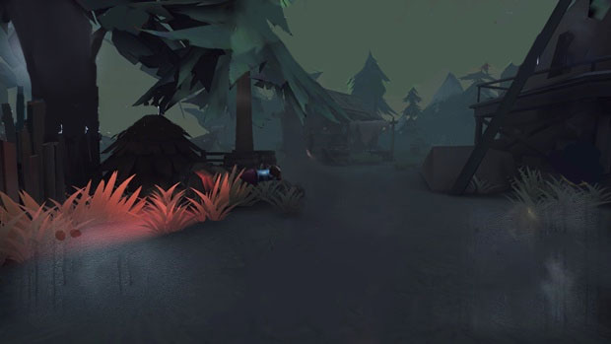
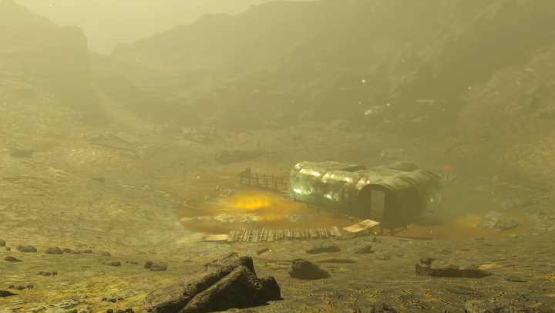
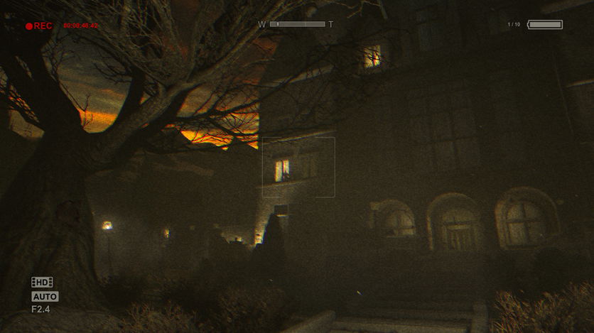
게임 컨셉
안개로 인해 시야가 정확하게 확보되지 않음
방사능으로 인해 어두움, 무거운 분위기
Notes:
다렉으로도 엔진 못지않게 멋진 게임을 만들 수 있다는 것을 보여주고 싶습니다.

Slide 6
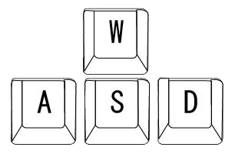


게임조작법
이동
정화
공격
W : 앞으로 이동
S : 뒤로 이동
A : 왼쪽으로 이동
D : 오른쪽으로 이동
SPACE BAR :
몬스터 정화
마우스 왼쪽 :
공격

Slide 7
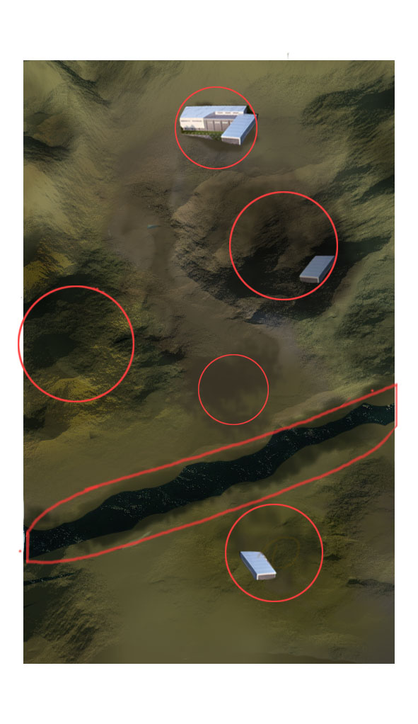

월드 맵
[ WIDTH ]
2km
30cm
연구소
100m x 80m
150cm
산
황야
[ LENGTH ]
5km
600m x 400m
물가
2000m x 200m
 | 속도 | 직진 시
걸음 | 300m | 16분
뛰기 | 600m | 8분
들판
World Creator

Slide 8
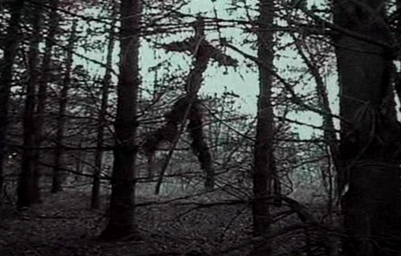
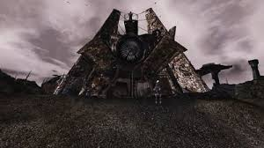
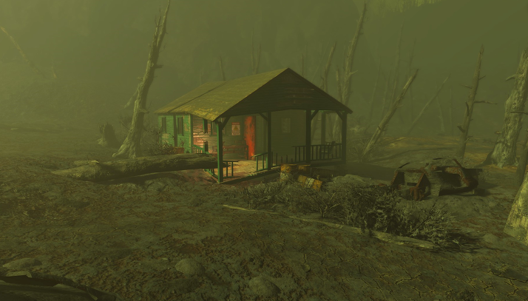
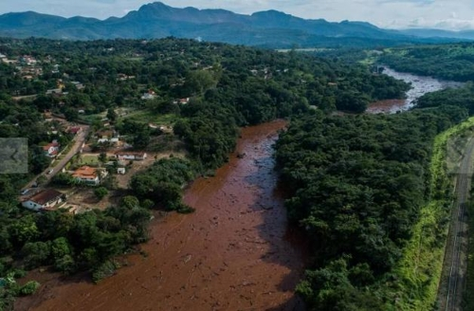
월드 맵
지역별로
출현하는 몬스터 다름
산
연구소 본부
황야
들판
물가
World Creator

Slide 9
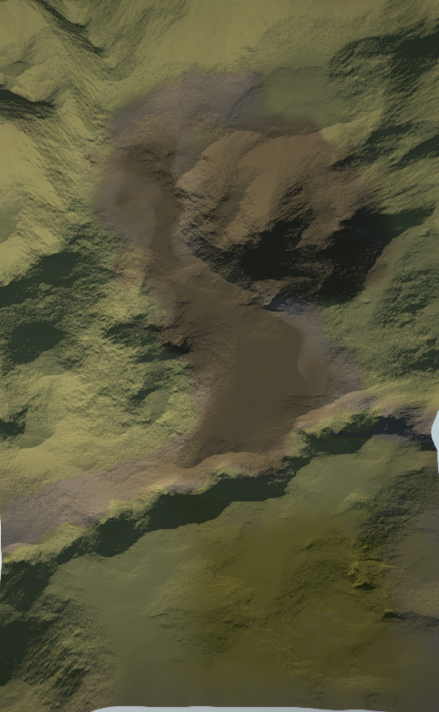
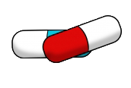

게임특징
0% ~ 80%
지역마다 다른 방사능 수치
(수치는 미니 맵으로 알림)
2. 방사능 수치에 따른 체력의 변화
70이상
40미만
30이상
70이상
30이상
3. 플레이어의 방사능 대처방법
“Green Zone”
40미만
Notes:
방사능 수치에 대응 하여 체력을 잘 관리하면서 연구소 까지 가야합니다

Slide 10
게임특징
“Green Zone”
플레이어 반경 600m 이내에 생성
처음 생성시 반지름 400m이며 일정 시간이 지나면 원의 크기가 줄어듦.
생성되기 1분 전 생성 위치 미니 맵 표시.
생성시 30초간 크기 유지 후 반지름이 10m씩 줄어듦.
그린존 소멸 후 3분 뒤 새로운 그린존 생성.
[ 그린존 효과 ]
방사능 수치가 일시적으로 0

Slide 11
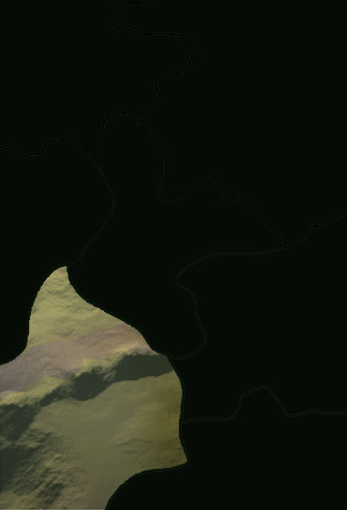
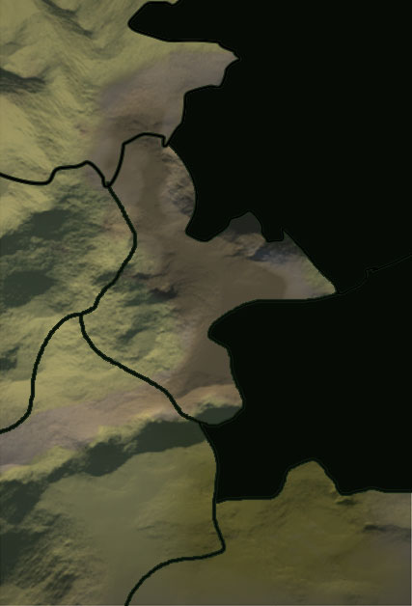
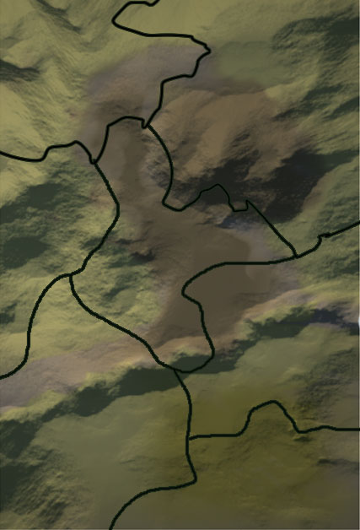
게임플레이
지도를 모아 타락한 연구소를
찾아 프로젝트를 멈춰라!
지도 조각 획득 시
플레이어가 지도를 모아 목적지를 찾을 수 있도록 유도
마지막 지도 조각 획득 시 연구소 본부 위치를 알려줌
연구소 본부에 있는 연구 소장을 물리치면 게임 클리어

Slide 12
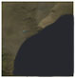
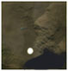
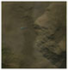
게임플레이
지도 조각 획득 시
미니 맵의 가려진 부분이 드러남
획득방법은?
타락한 동물의 정화

Slide 13

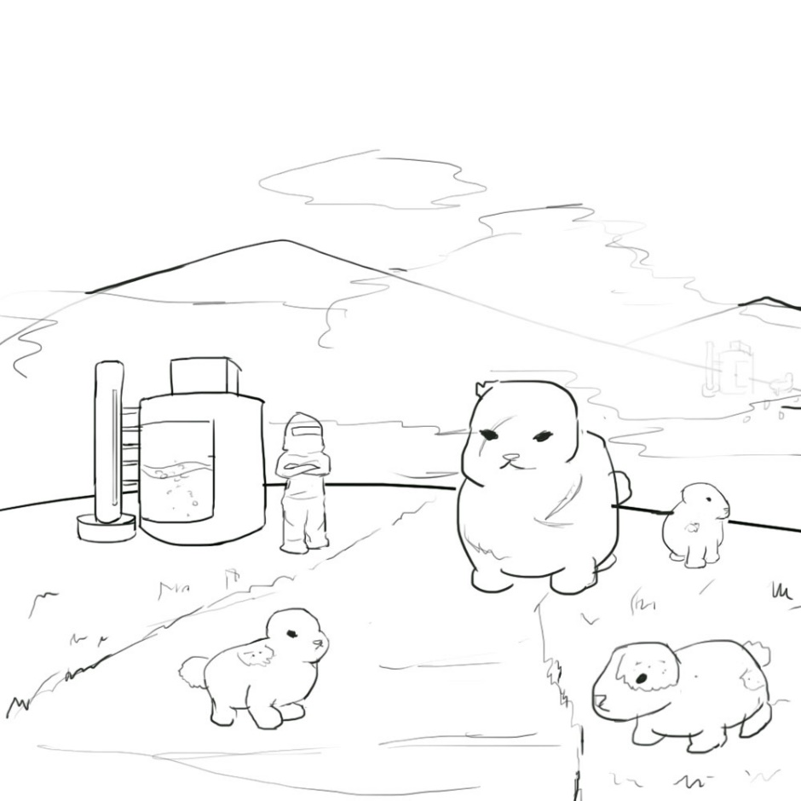
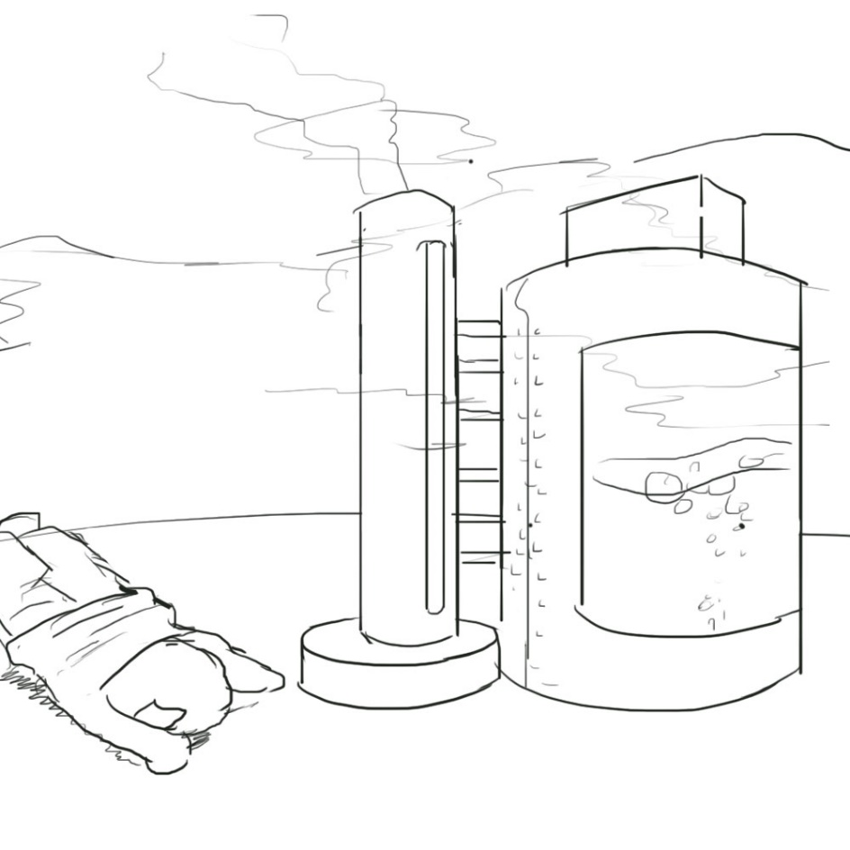
게임플레이
지도로 밝혀지지 않은 지역은 안개로 가려짐
몬스터들 중 크기가 유독 큰 대장 몬스터 존재
연구원을 물리쳐 기계에서
정화 물약을 획득
각 필드마다 연구원과 피폭당한 몬스터가 존재

Slide 14
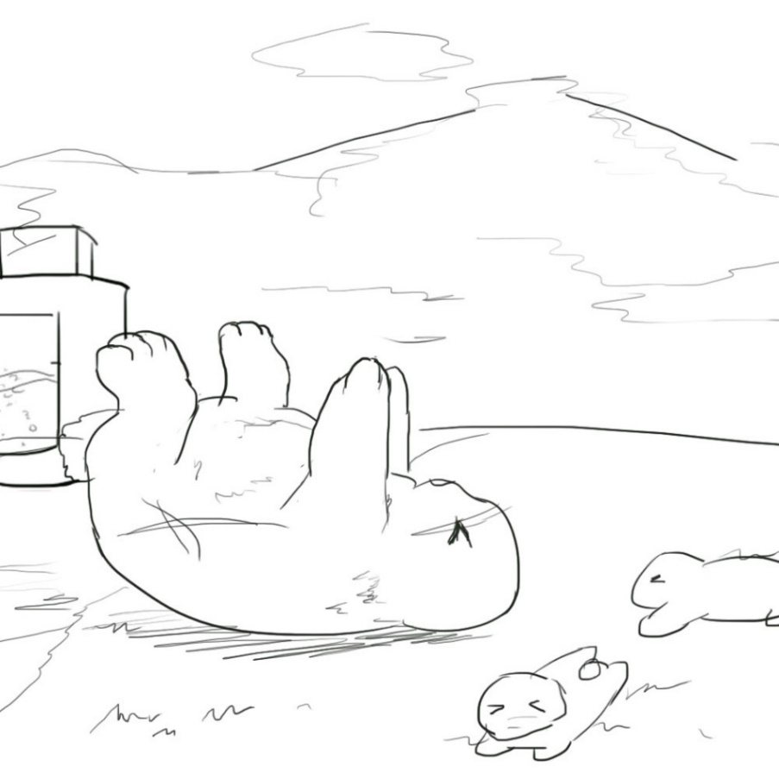
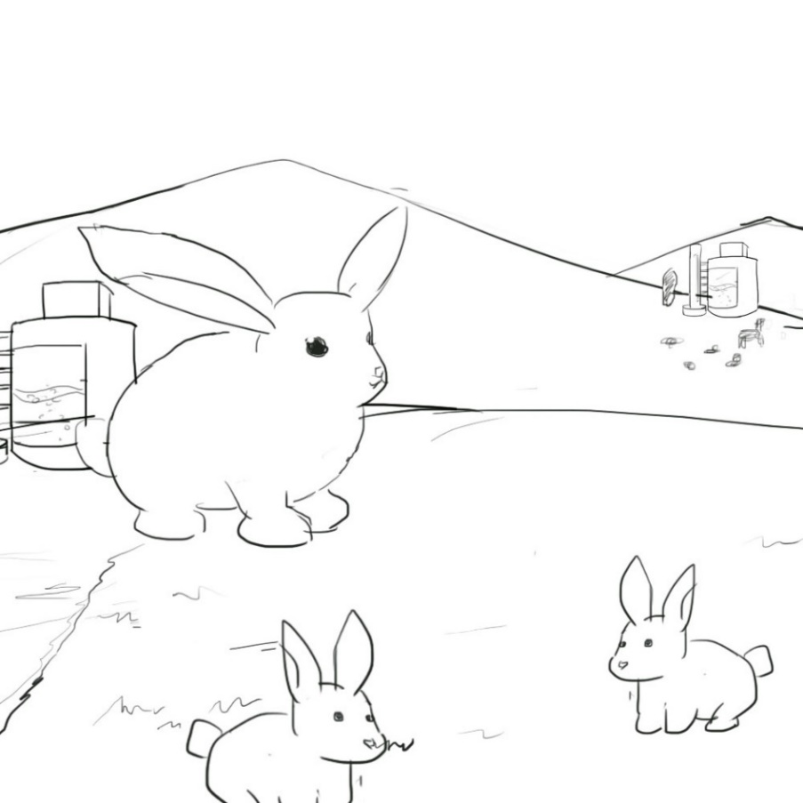

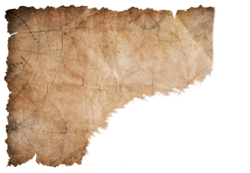
게임플레이
기절 시킨 대장 몬스터를
획득한 정화물약으로 정화.
대장몬스터를 정화 시 지도 조각 획득
지도 조각 획득 시 안개가 걷히며 새로운 필드가 보이고 미니맵이 밝혀짐

Slide 15
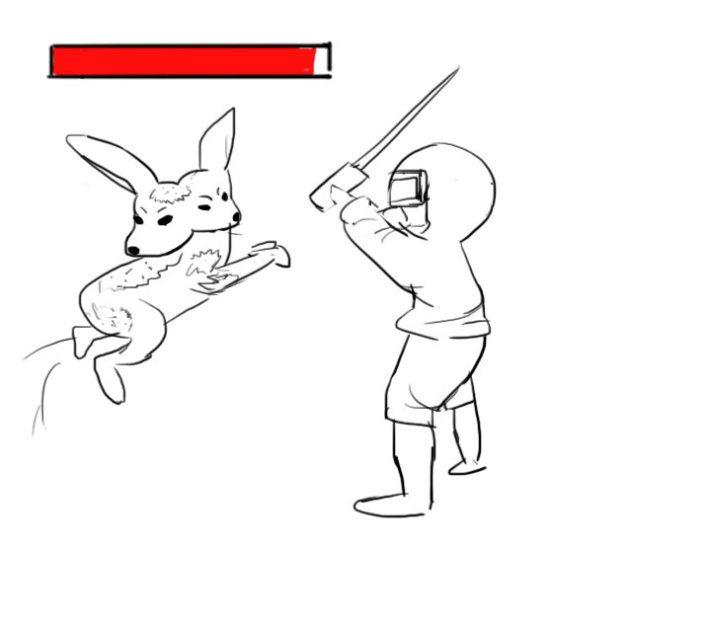
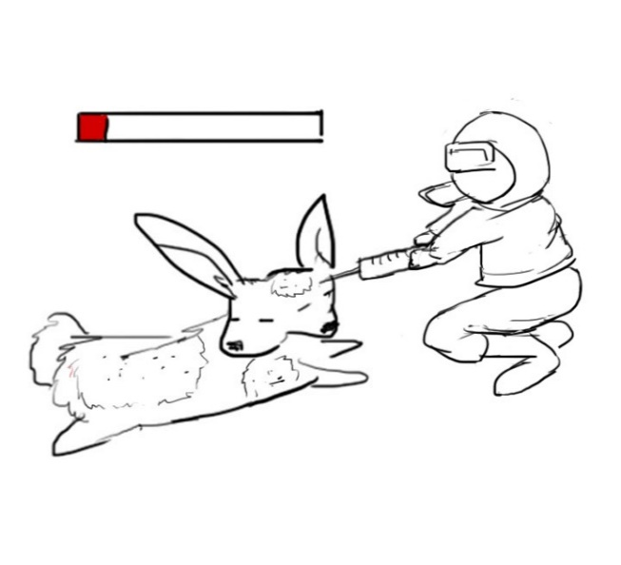
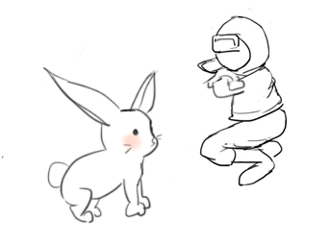
게임플레이
몬스터 정화 방법
공격
정화
정화 후
정화
체력이 0이 되어 기절한 몬스터를
원래 모습으로 되돌려 줌
보상 → 정화 시 정해진 확률로 보상을 준다.
확률(%) | 보상
30 | 지도 조각
70 | 아이템

Slide 16


게임플레이
전투시스템 및 정화 시스템 세부사항
방식 |  | 공격력 | 특징
공 격 |  | -50 ~ -80 | 근거리 공격 타락한 몬스터의 체력이 20%이하로 떨어뜨려 기절 시키는 것이 목표
정 화 |  | +5 ~ +10 | - 근거리 정화 - 체력이 20%이하가 되어 기절한 몬스터를 정화 시켜 원래 모습으로 되돌려 줄수 있는 방식 - 정화 시 정해진 확률로 보상을 준다

Slide 17
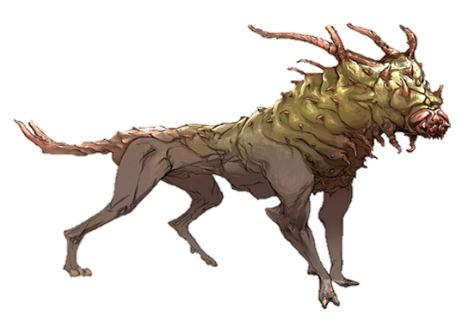
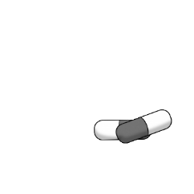


게임UI
Player HP
Monster HP
Player HP
Monster HP
30
보유 아이템
방사능
수치
체력 회복 키트
2
그린존 알약
1
미니맵
손전등

Slide 18
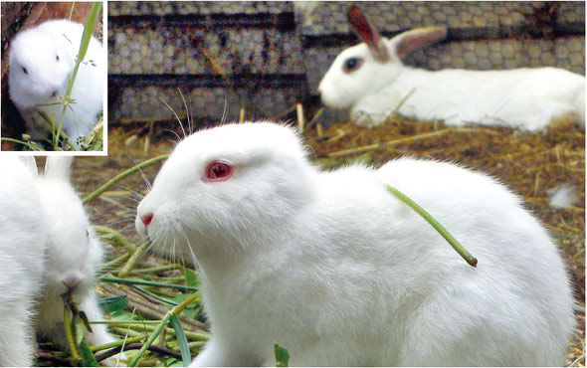
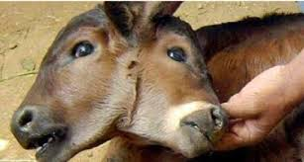
몬스터 소개
지형 특징에 따라 몬스터가 출현
방사능 수치와 몬스터의 전투력 비례
20~30
5
30~40
7

Slide 19
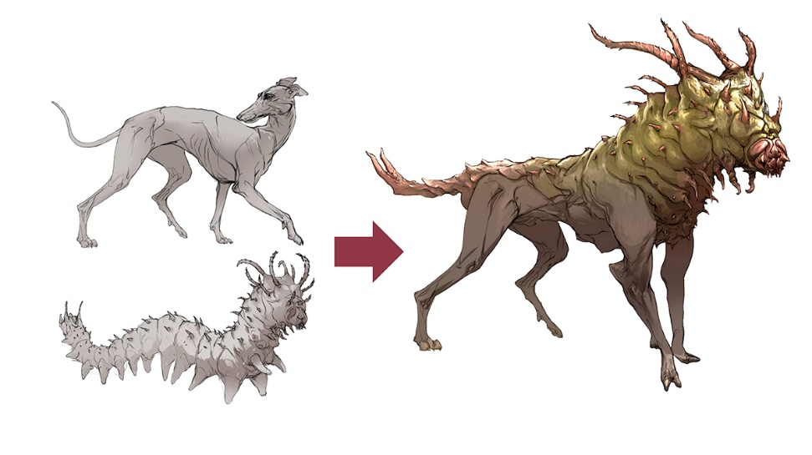
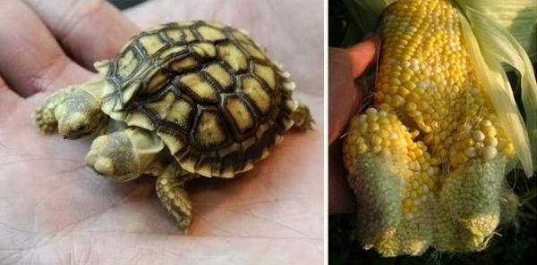
몬스터 소개
지형 특징에 따라 몬스터가 출현
방사능 수치와 몬스터의 전투력 비례
50~60
8
60~70
10

Slide 20
몬스터 소개
세부사항
몬스터 | 서식지 | 체력/속도(분) | 공격력 | 특징
토끼 | 들판 | 500 100m | 5 | 체력이 떨어지면 75m/m로 속도 증가 가만히 있으면 먼저 공격하지 않음
트리플 당나귀 | 황야 | 700 120m | 7 | 가만히 있으면 먼저 공격하지 않음
샴 거북이 | 물가 | 1000 육지: 70m 물속: 140m | 10 | 두 번 나눠서 체력을 깎아야 함 육지에선 모션이 느리지만 물에 들어가 있으면 2배로 빨라진다
변형된 산양 | 산 | 800/ 400m | 8 | 일정 범위 내에 들어가 있으면 선공격

Slide 21
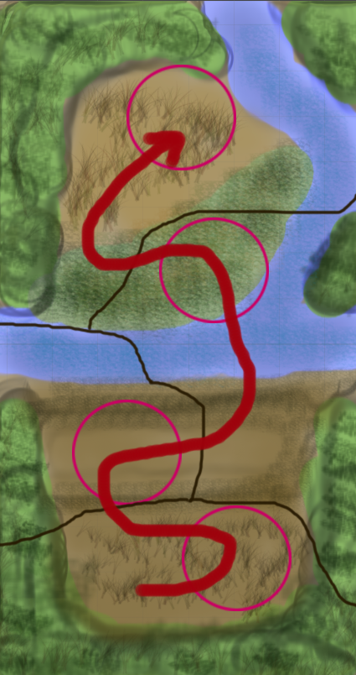
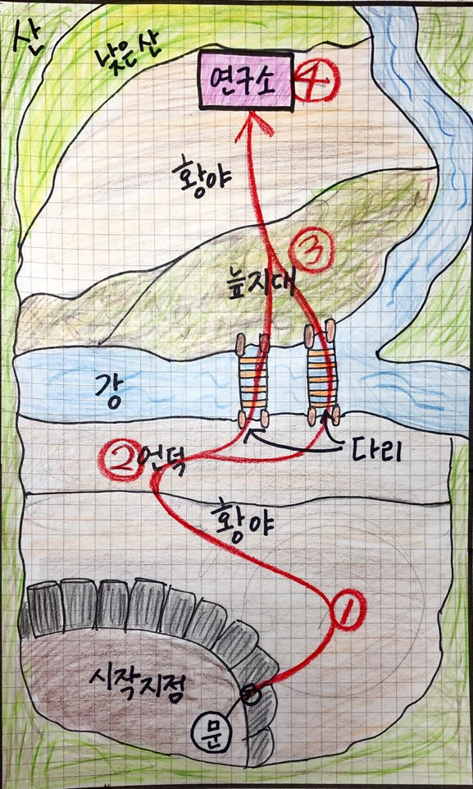
스테이지 디자인

Slide 22
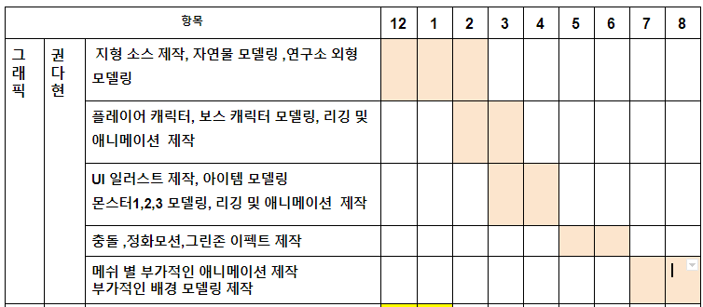
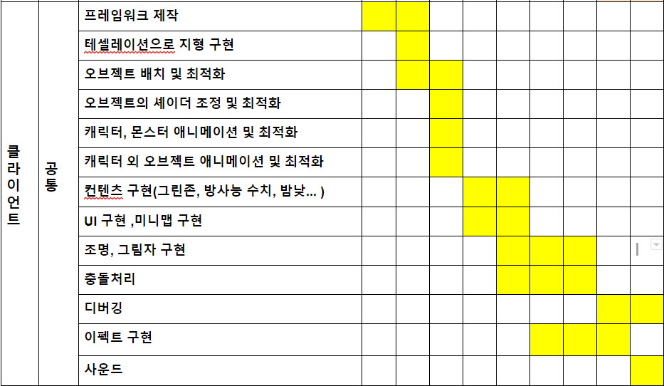
작업 일정

Slide 23
연구목적
- Git을 활용하여 협업능력을 향상
GRAPHIC
- World Creator를 이용한 사실적인 지형 제작 연구
- PBR 렌더링으로 사실적인 모델링 구현
- Ornatrix를 이용한 섬세한 털 구현
CLIENT
3차원 그래픽스 이해와 DirectX12의
파이프라인을 이해를 바탕으로 사실적인 3D게임 제작

Slide 24
타 게임과의 차별성
- 살생 없이도 액션감을 느낄 수 있다.
- 지도를 구하여 이동할 수 있는 맵 반경을
넓혀가는 탐험 요소 제공

Slide 25
기술적 요소
CLIENT
1. 캐릭터 애니메이션
2. UI (체력바, 미니맵)
4. 몬스터 정화 시 몬스터의 자연스러운 모델링 변화
5. 몬스터 행동패턴 인공지능
6. 그림자
7. 물의 물결이동 및 주변 환경 반사
8. 안개효과와 파티클 이펙트
9. 시간의 흐름에 따른 밤, 낮의 변화
10. 체력에 따른 화면 흑백 효과
GRAPHIC
1. 로우 폴리곤 + 손맵 방식의 모델링과 맵핑
2. 캐릭터, 몬스터, 배경 애니메이션

Slide 26
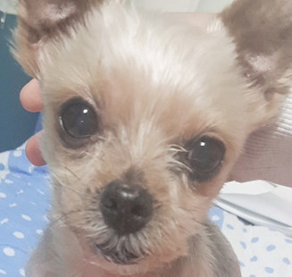
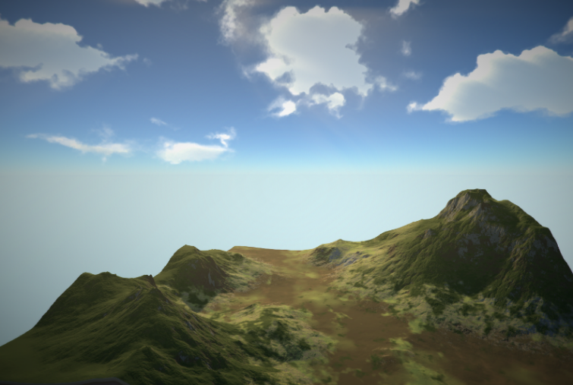
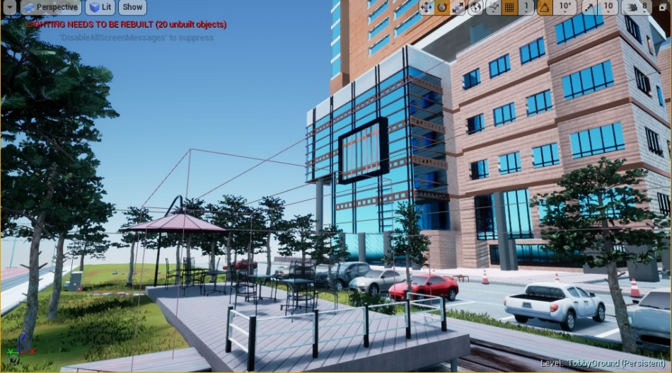
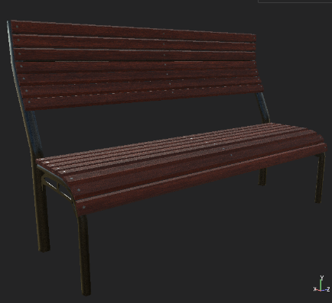
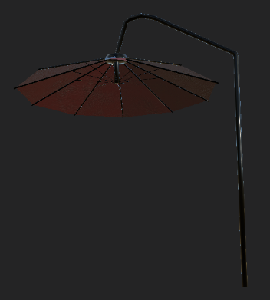
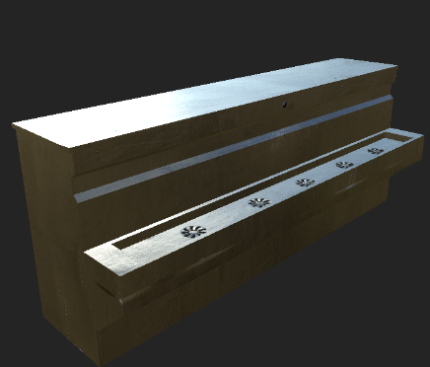

개인 별 준비 현황
권 다현
그래픽 디자이너
관련 수강 과목
- 모델링 1
모델링 2
애니메이션 1
모델링 방학 특강( Substance Painter)
World Creater
3D 배경 그래픽 (언리얼 엔진)
Hard-Surface기법을 이용한 모델링
Substance Painter 텍스쳐링

Slide 27

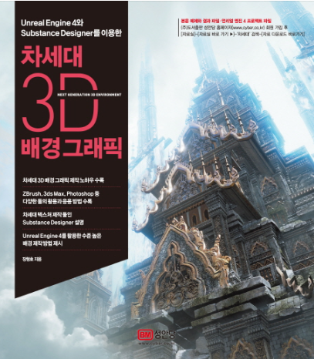
개인 별 준비 현황
졸업 작품 진행 중 계획
Marblus를 사용한
캐릭터 의상 제작
Z-brush와 Substance Painter
를 사용한 PBR 배경 공부
자연스러운 하이폴 캐릭터
제작을 위한 인체 공부

Slide 28
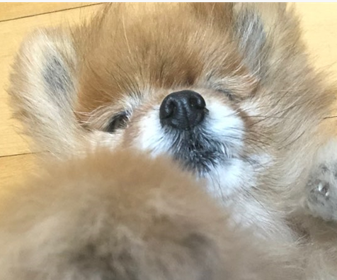
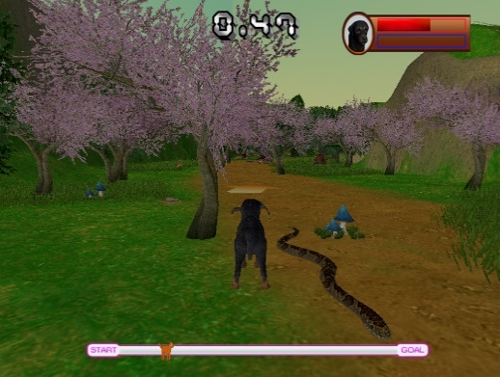
개인 별 준비 현황
서 채원
클라이언트
졸업 작품 재도전
관련 수강 과목
- 컴퓨터 그래픽스
- 게임 엔진 ( Unity, Unreal )
- 게임 소프트웨어 공학
- 3D 게임 프로그래밍 2
겨울방학 3D게임 프로그래밍2 특강 수강 예정
DirectX12 기반
2019 종합설계2까지 진행하였음.

Slide 29


개인 별 준비 현황
성 선미
클라이언트
프로그래밍 기초 수강 과목
클라이언트 관련 수강 과목
C프로그래밍
C++프로그래밍
STL
게임수학
자료구조
알고리즘
- 게임 소프트웨어 공학
- 게임엔진1 (언리얼 엔진)
- 3D게임프로그래밍1
- 3D게임프로그래밍2
- 컴퓨터 그래픽스
- 게임 수학
진행 한 개인 공부
졸업 작품 진행 중 계획
겨울방학 3D게임 프로그래밍2
특강 수강 예정
청강 계획
1. STL
2. 3D게임프로그래밍 1

Slide 30
감사합니다.
쫑 꽁 아

